Slide 1
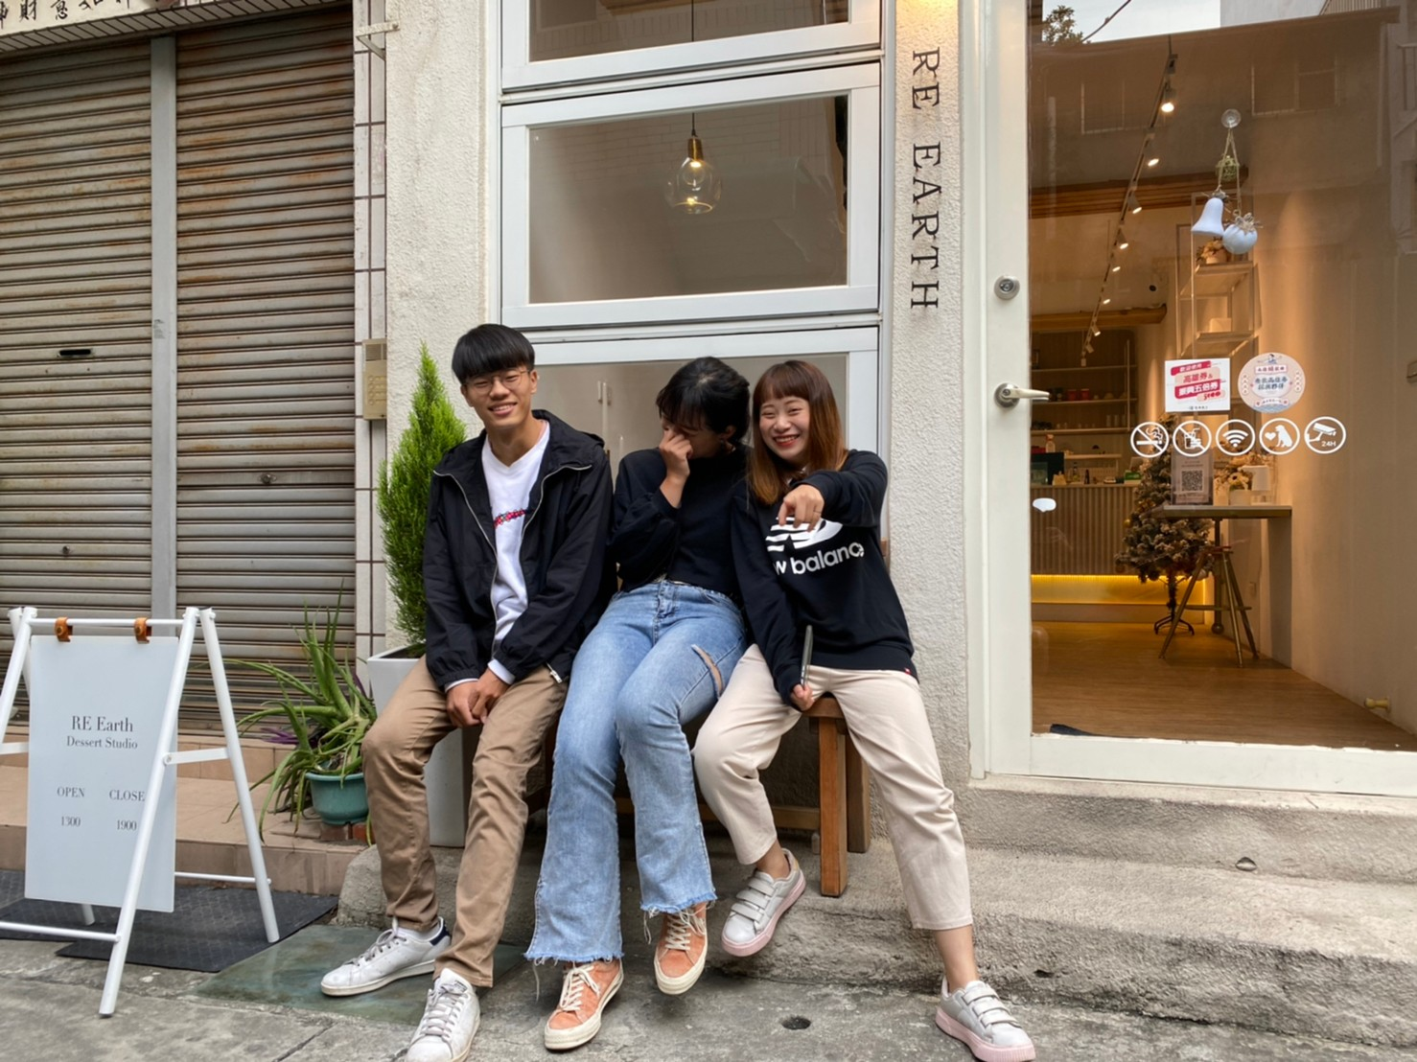
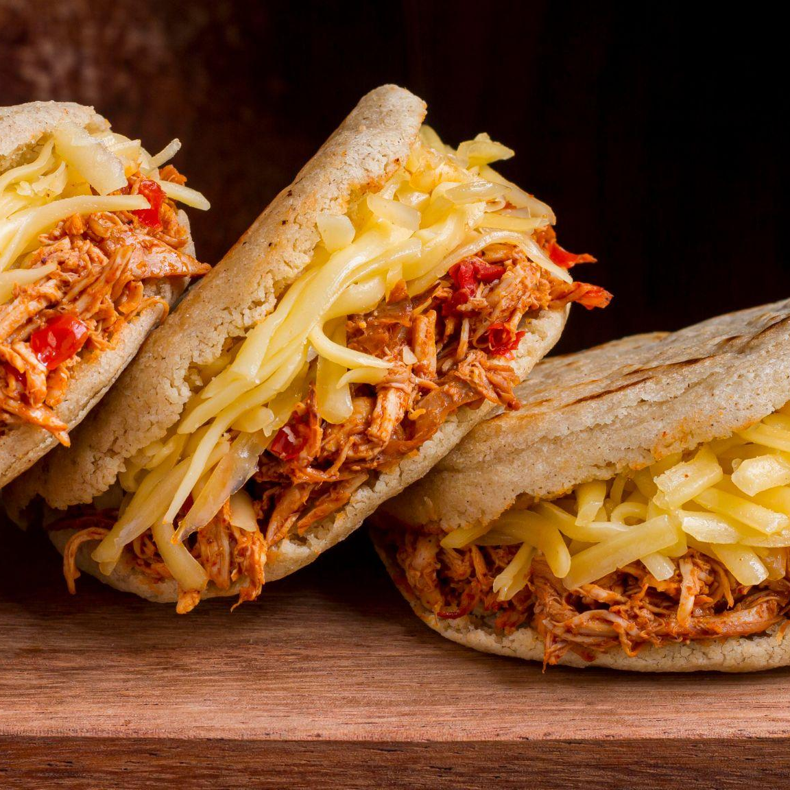
HolaFOOdie Food PLATFORM
-TEAM 14-
B094020001林芳宇/B094020004吳翊民/B094020007陳文薇

Slide 2

agenda
About our PLAtFORM
Our BASIC FUNCTION
01
02
03
Our ADVANCED FUNCTION
DEMO
04
動機、簡介、介紹ER
新增、編輯、刪除
推薦系統、訂位系統

Slide 3
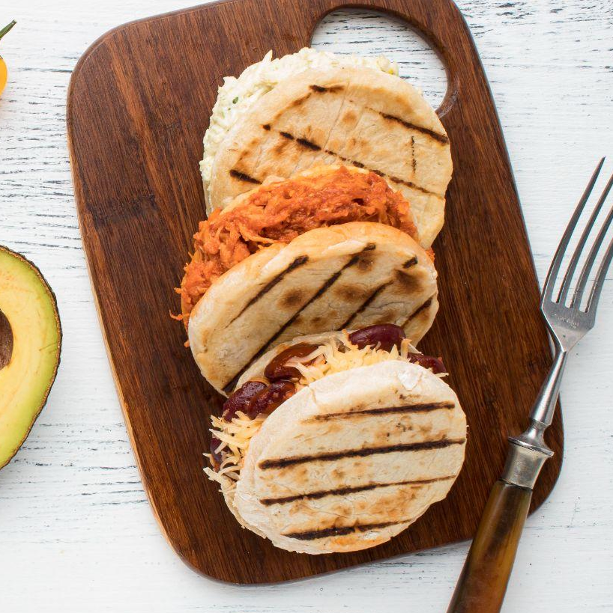
01
OUR platform
動機、原因、簡介

Slide 4

HOLAFOODIE
此美食推播平台是由熱愛挖掘高雄美食的我們所創立，希望能成為店家與會員間的媒合器，既可以為會員節省訂餐時間，也可以幫助店家增加曝光度、增加營收!

Slide 5
the usefulness of OUR project
communication
INTUITIVE
convenience
會員的交流與連結性
提供一個能讓會員們交流美食的空間、創造社群的力量
訂餐的直覺性
在同一個平台上即可完成訂位的動作，大大節省時間成本
叫車的便利性
滿足部份人在看完餐廳文章發萌發"即刻"出發卻有交通限制的衝動

Slide 6
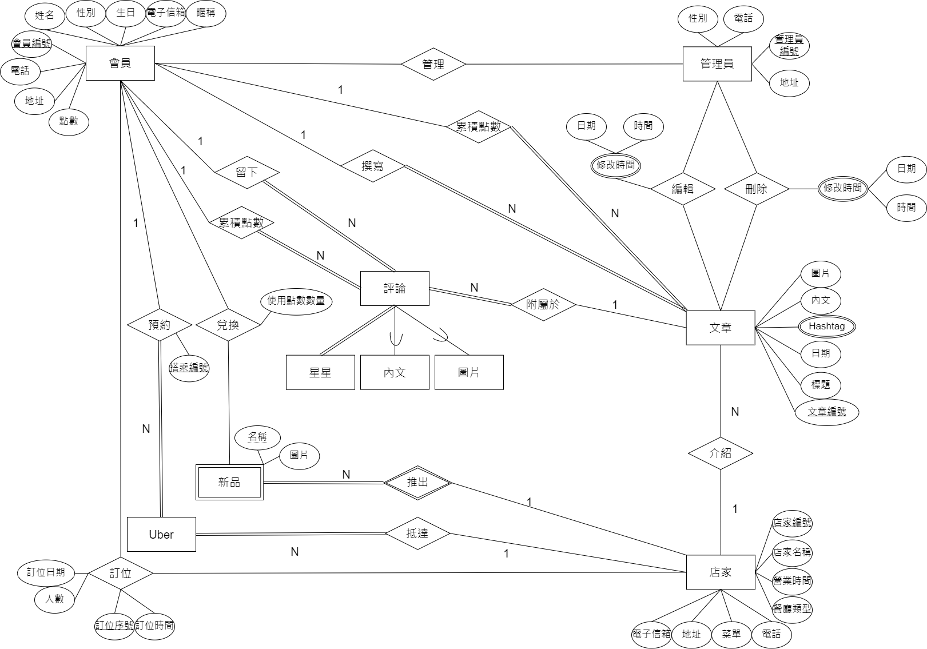
EER MODEL

Slide 7
03
Basic function

Slide 8
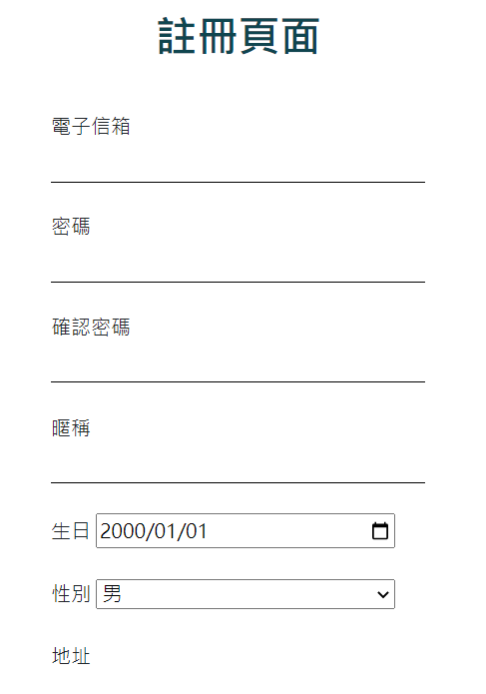
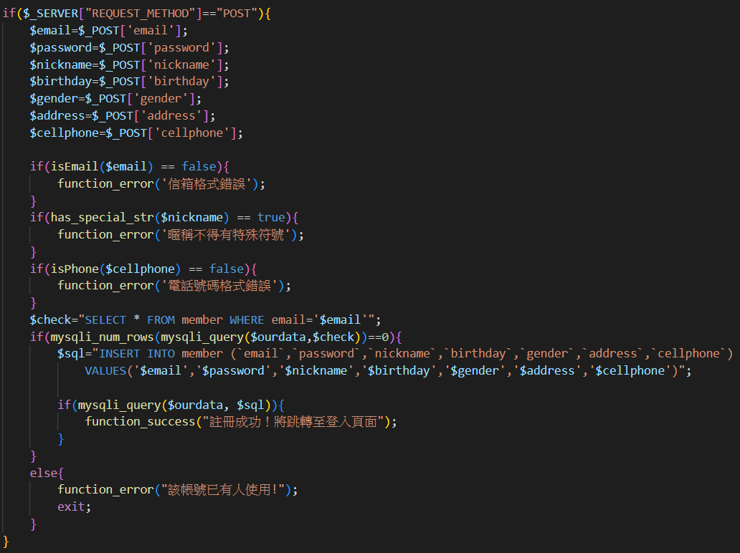
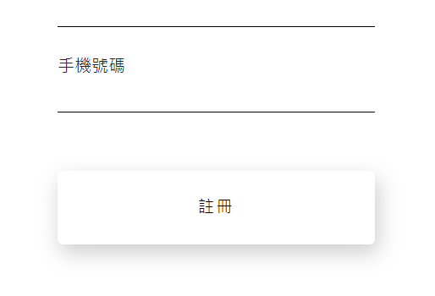
註冊

Slide 9
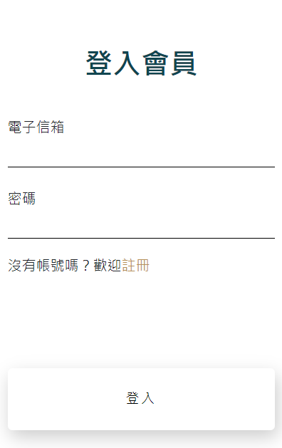
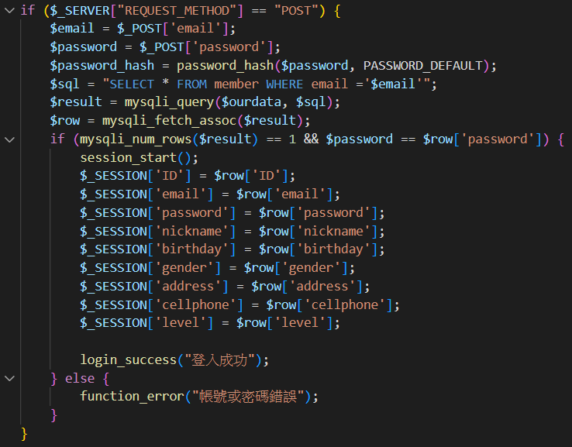
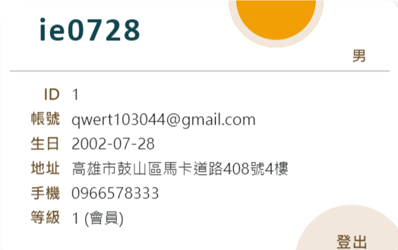
登入

Slide 10
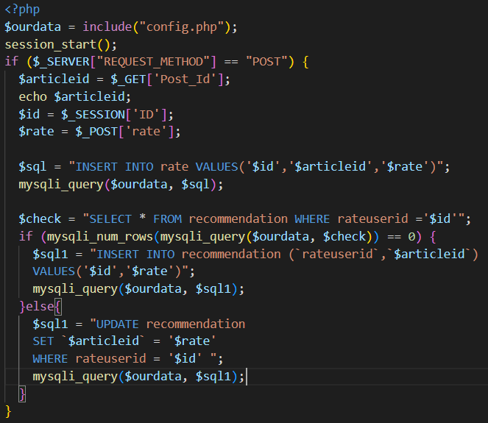

評分

Slide 11
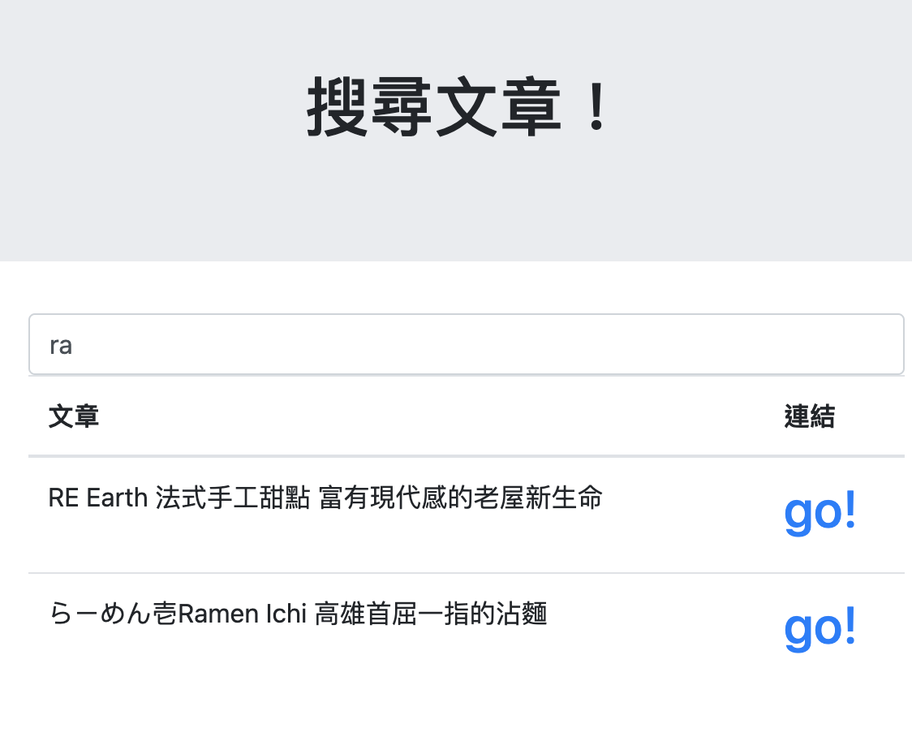
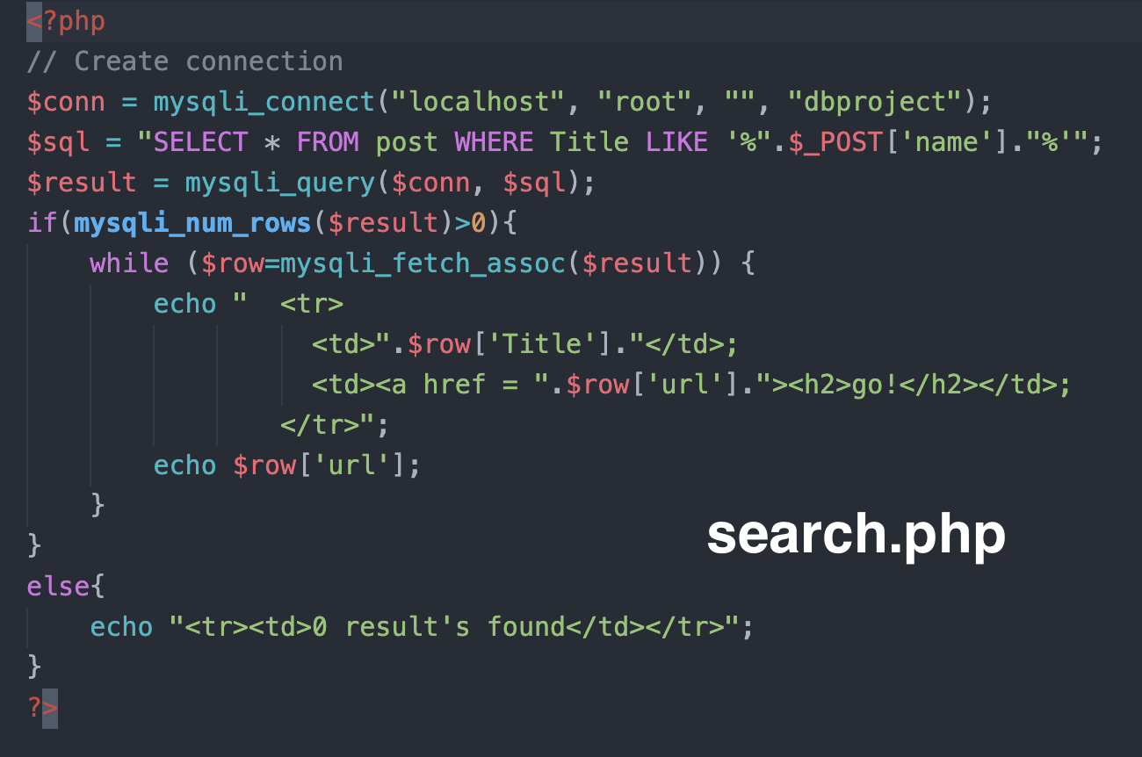
搜尋
Via js function
Search and print

Slide 12
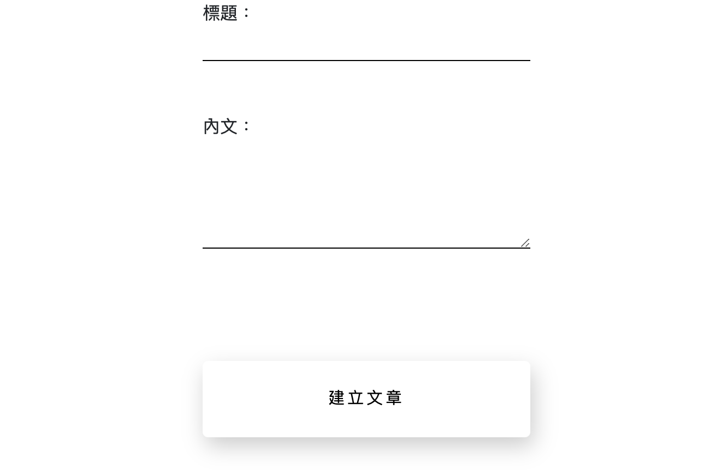
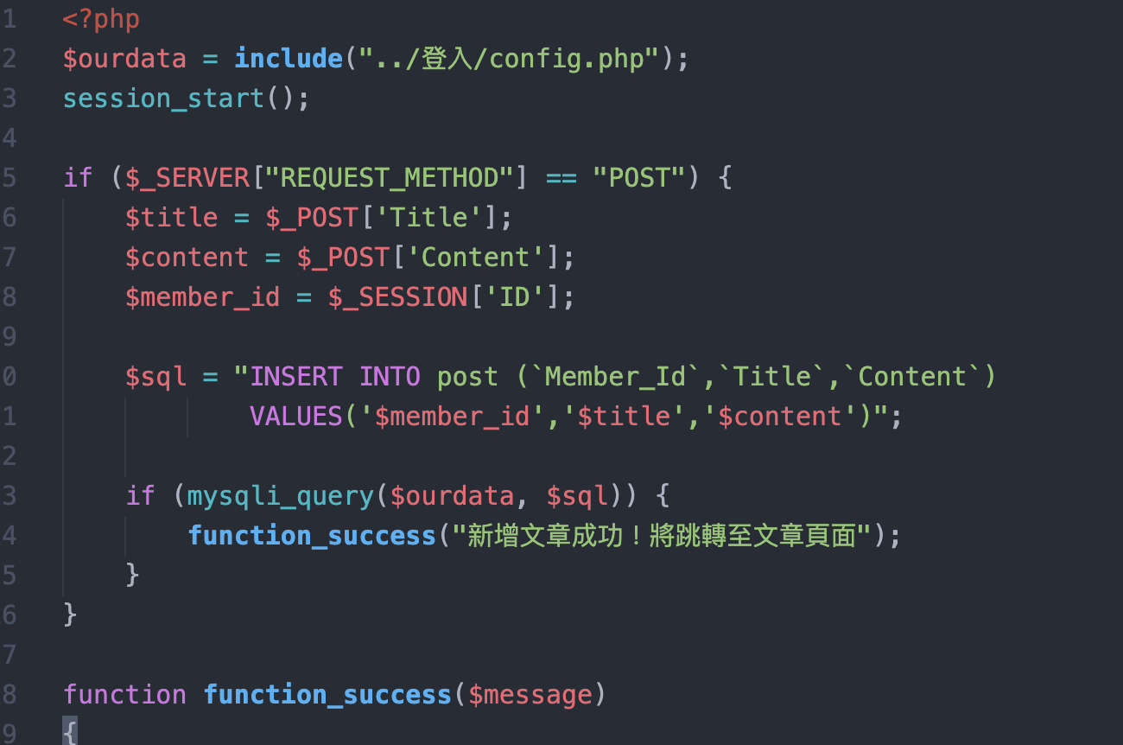
新增文章

Slide 13
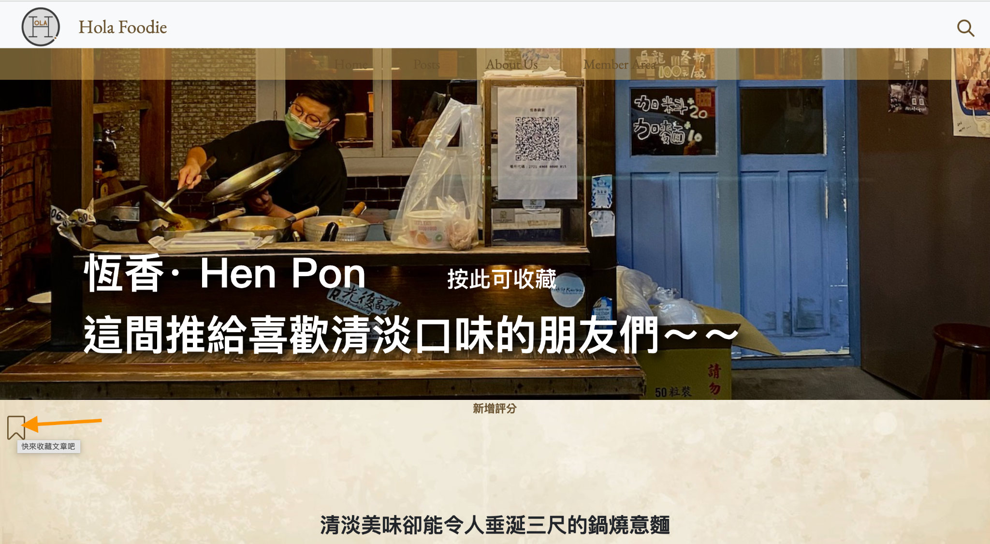
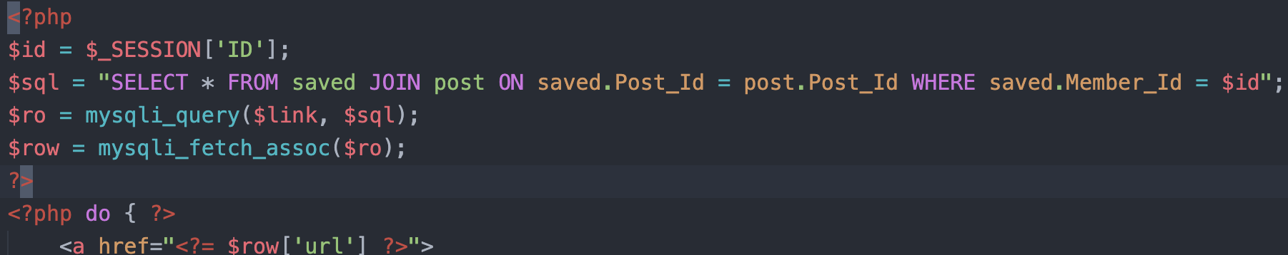
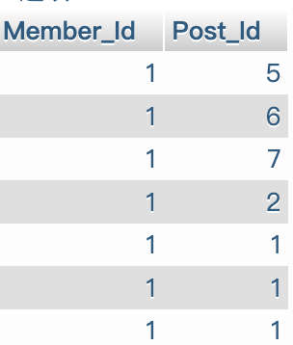
收藏文章

Slide 14
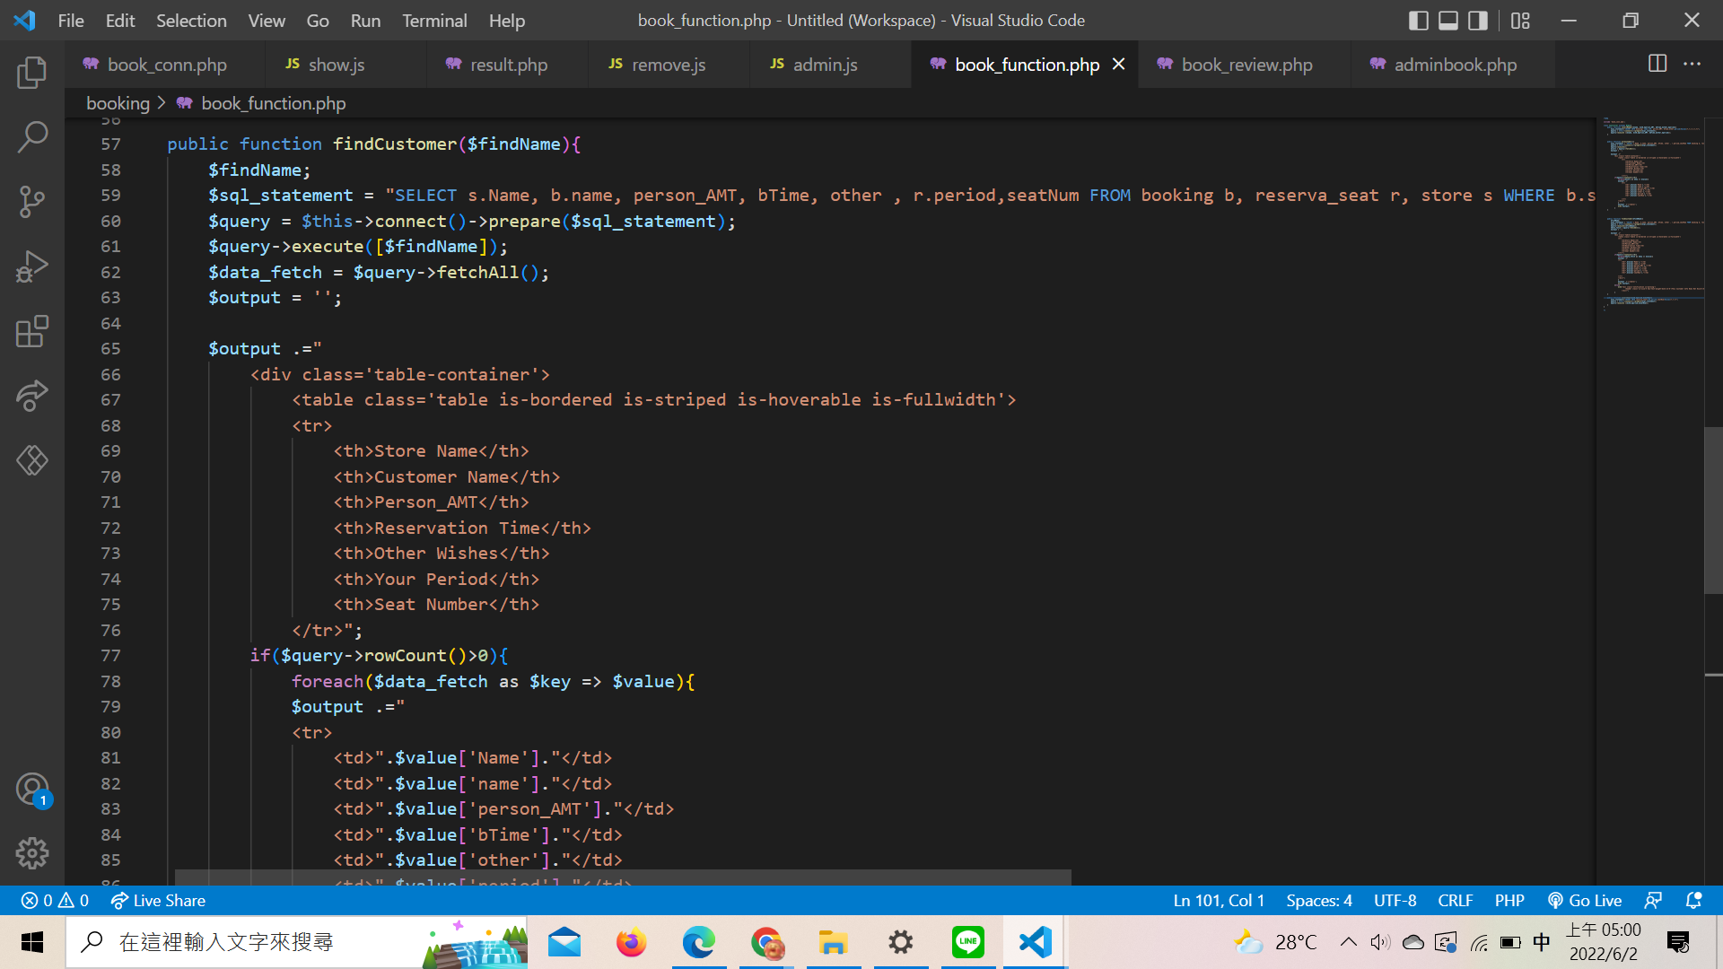
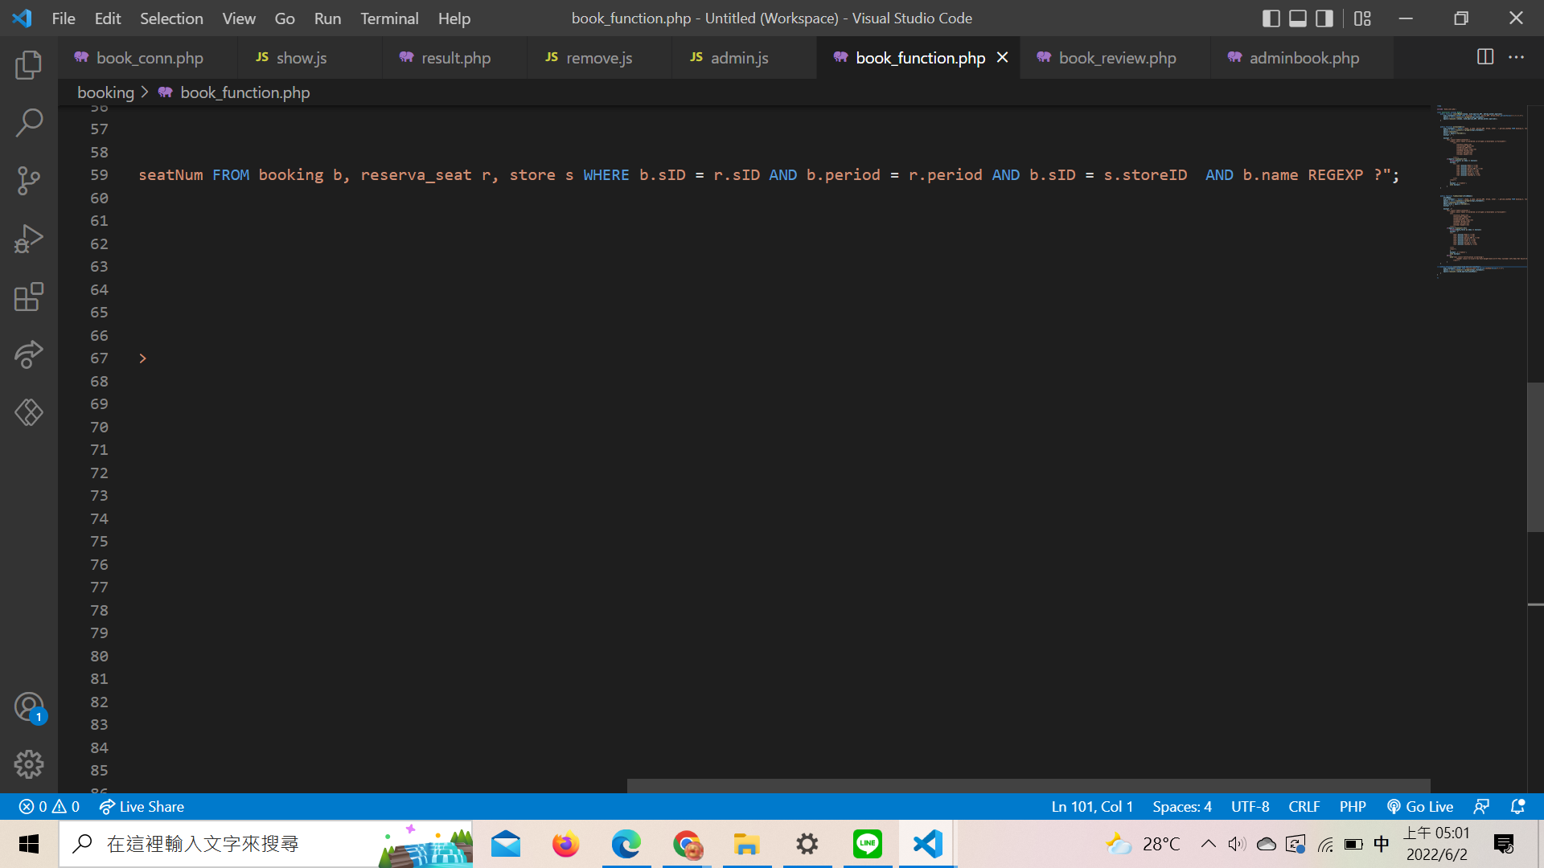
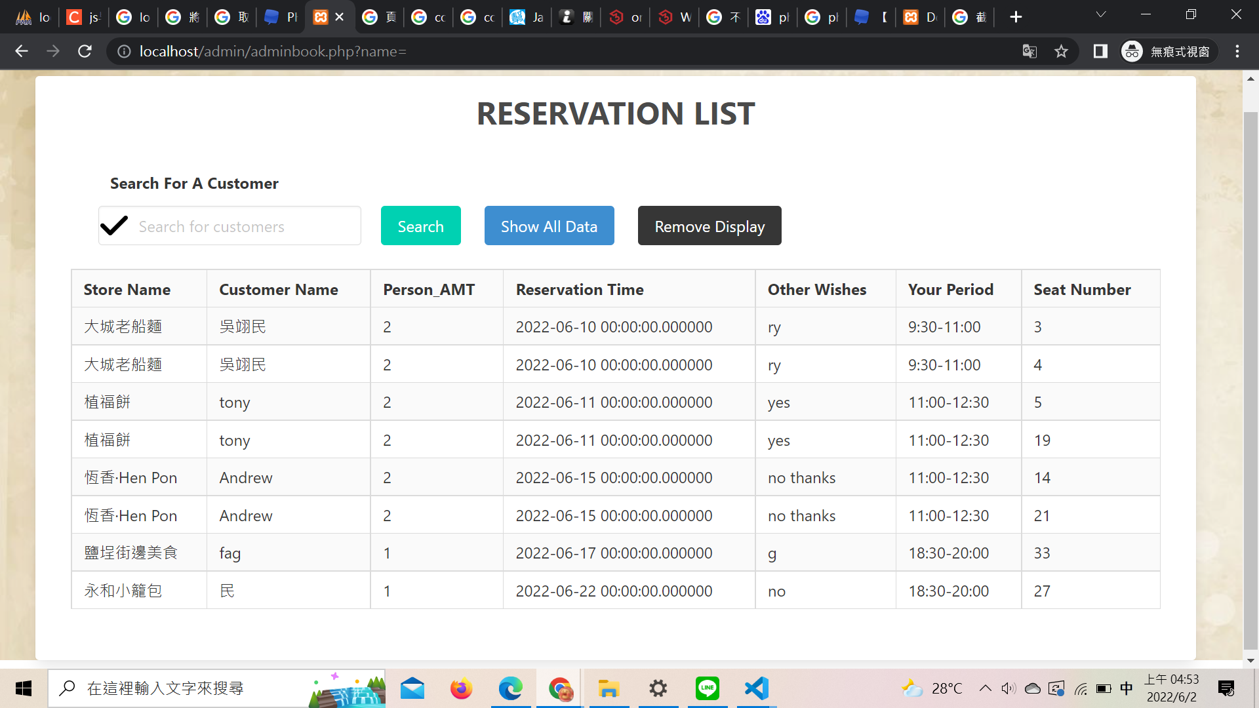
店家訂單查詢 - show all data

Slide 15
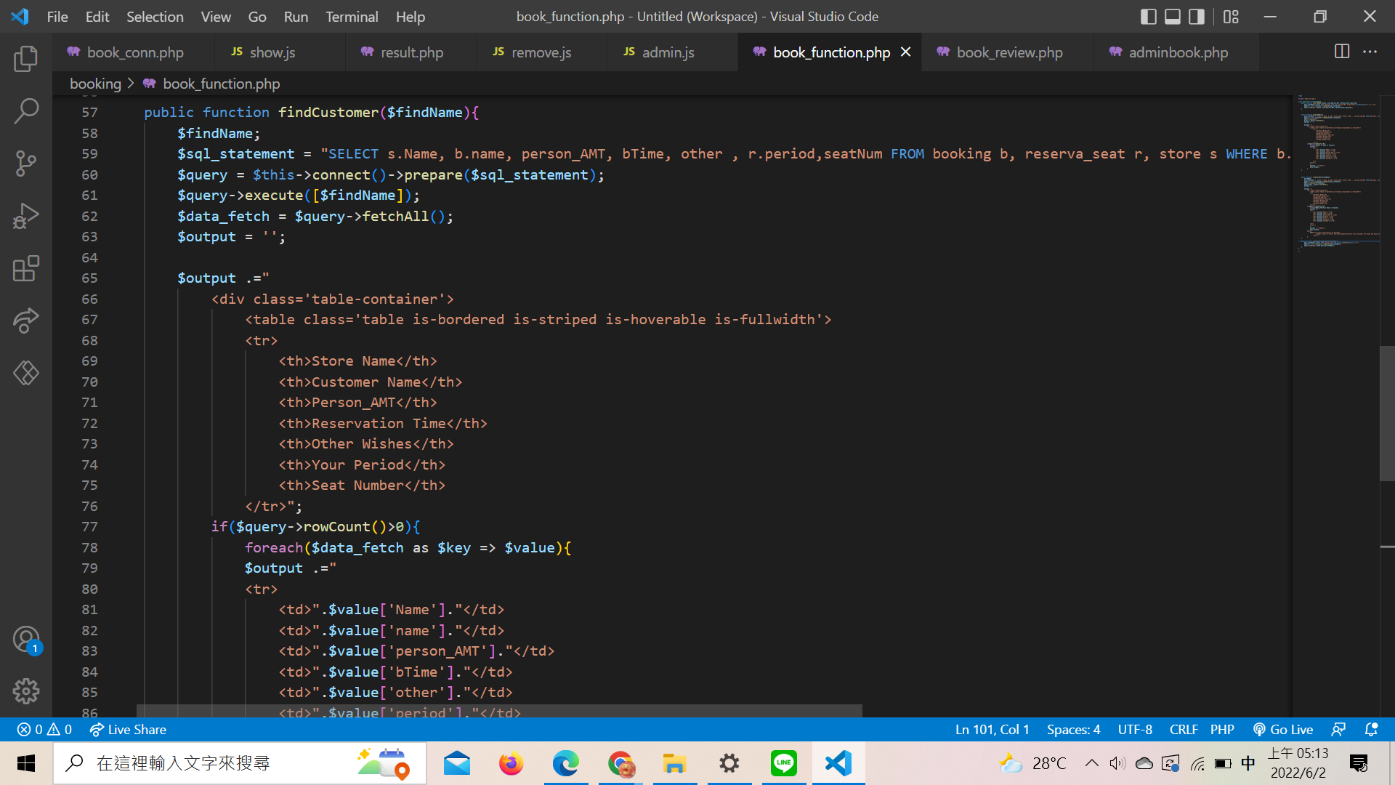
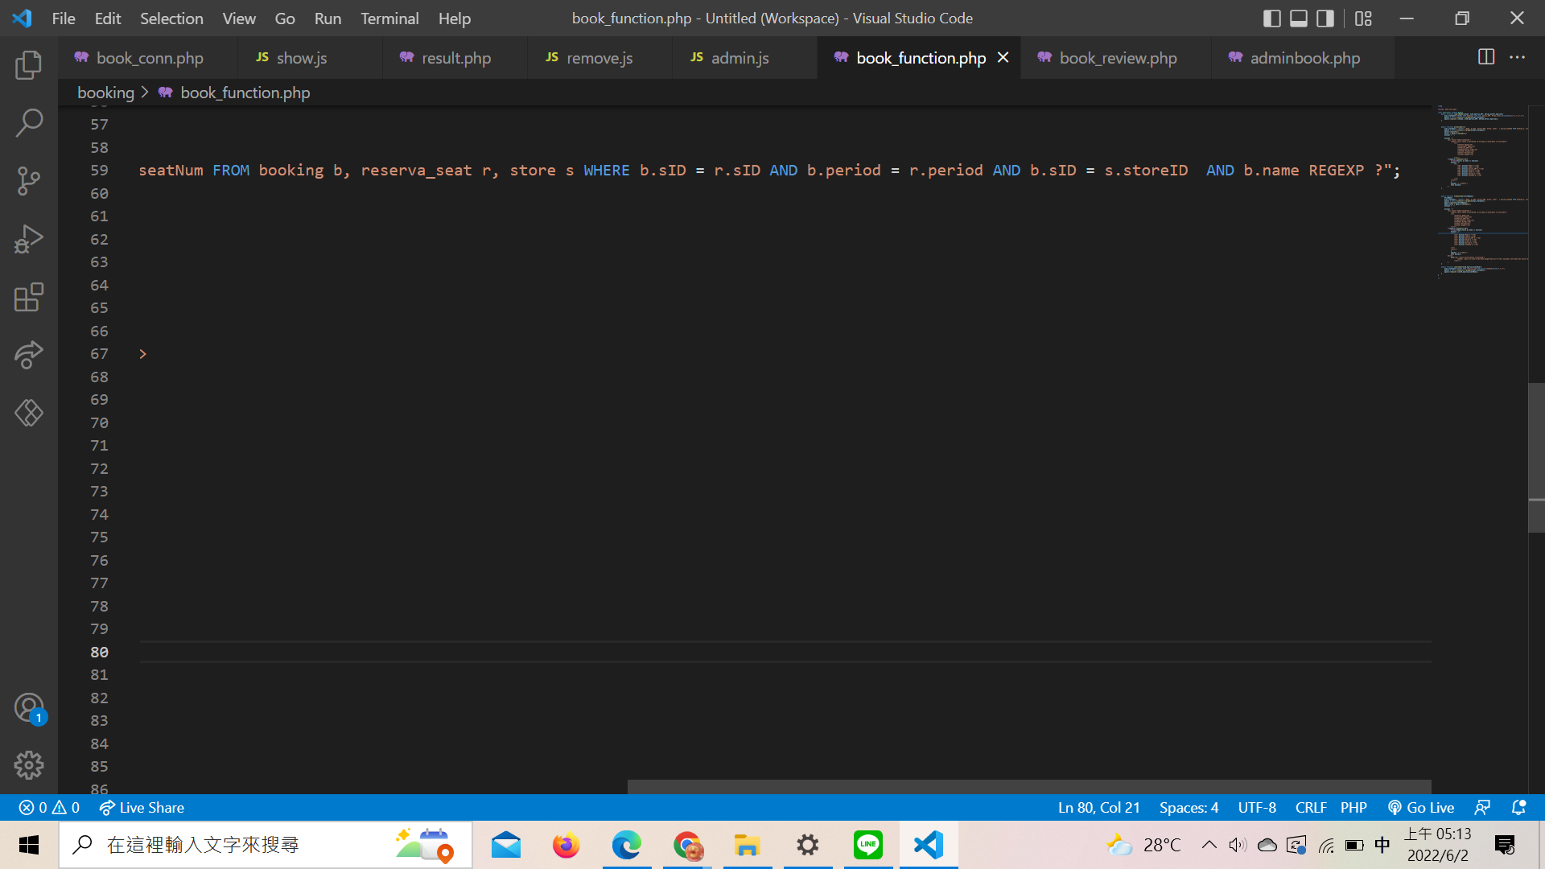
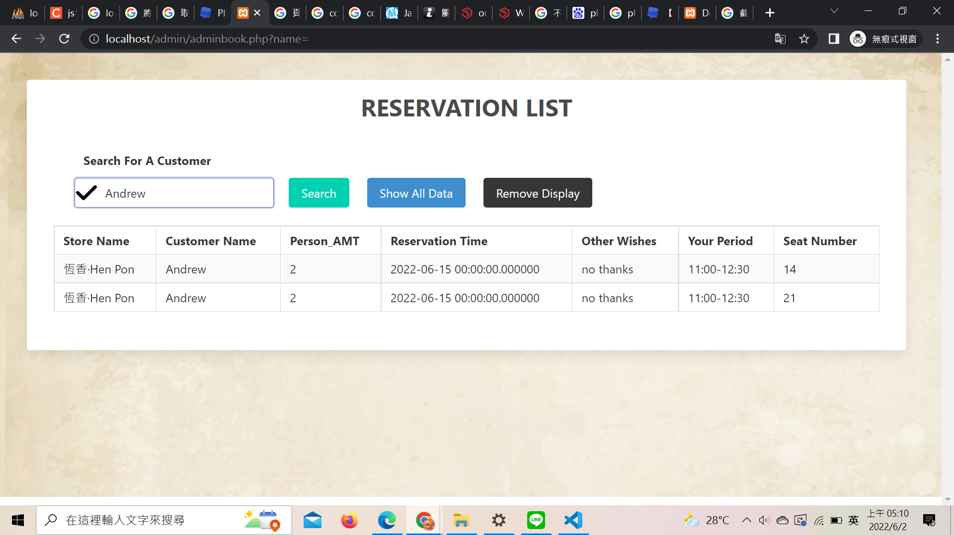
店家訂單查詢 - select

Slide 16
03
Advanced function

Slide 17
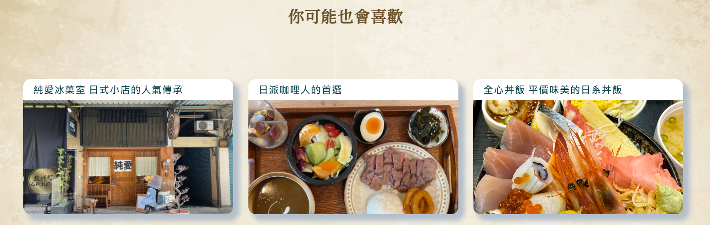
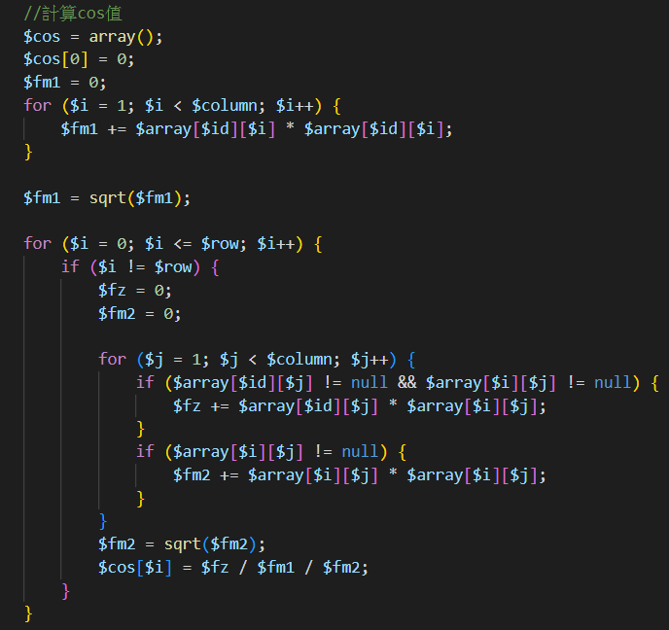
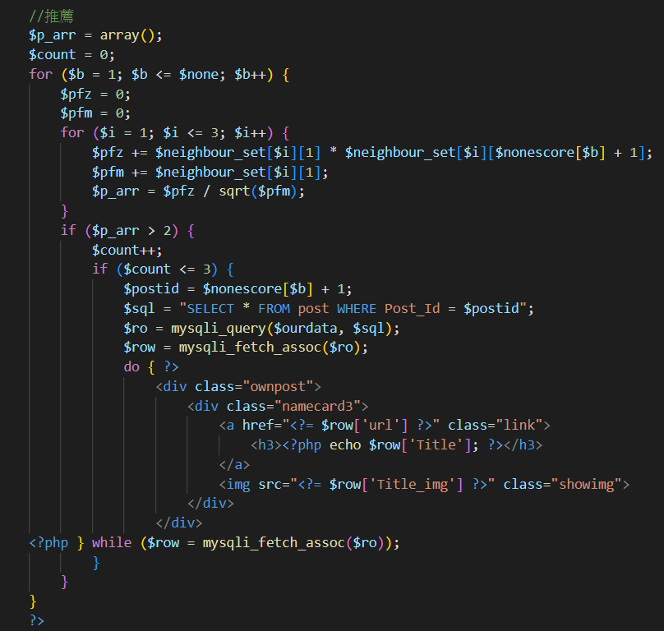
推薦系統
計算各用戶之cos值
排序並預測

Slide 18
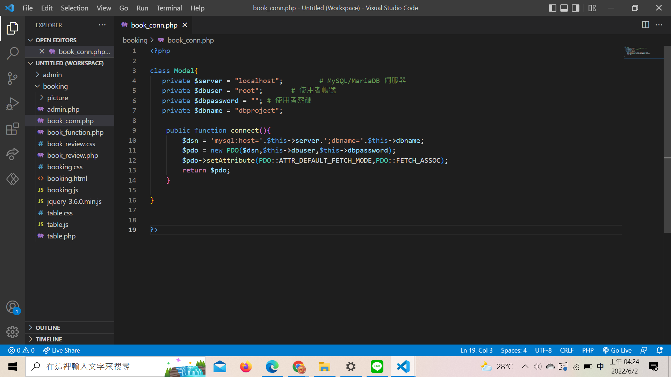
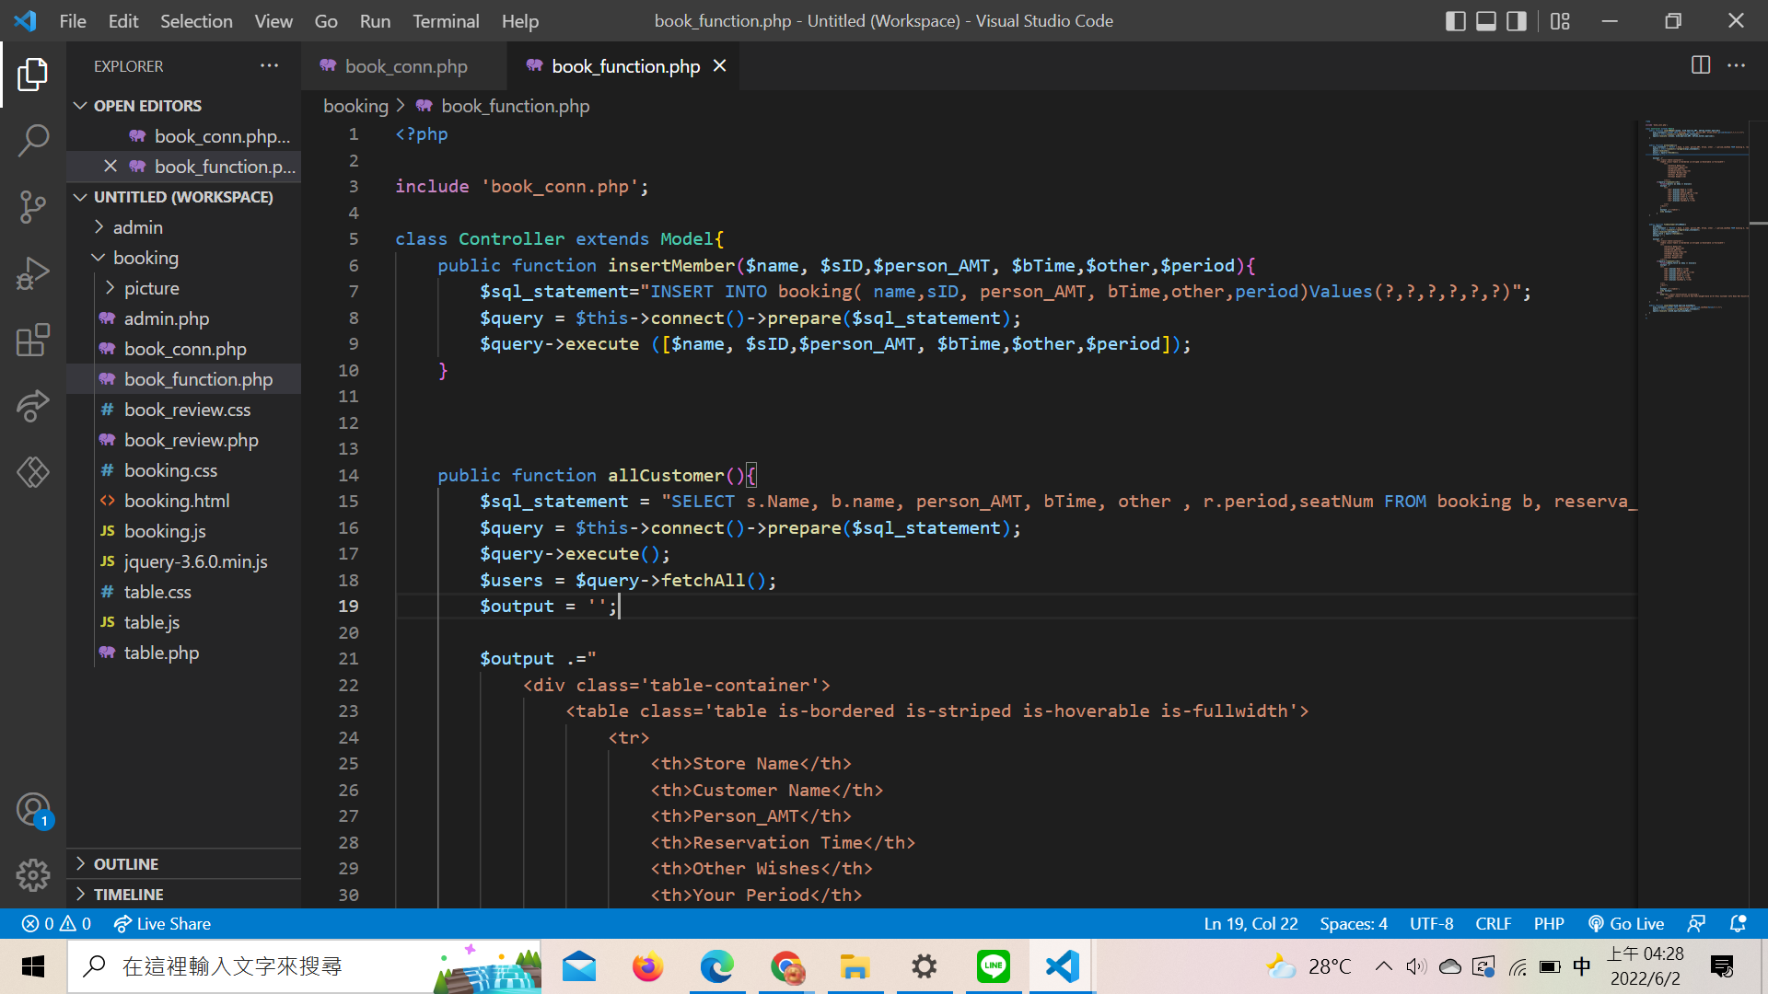
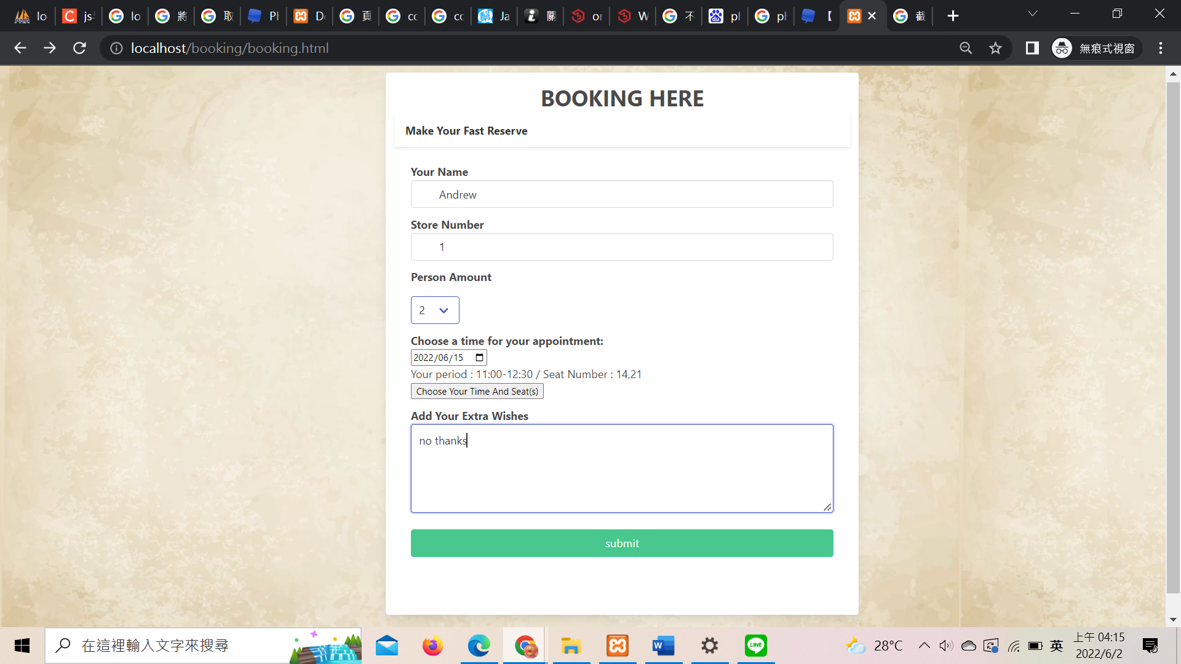
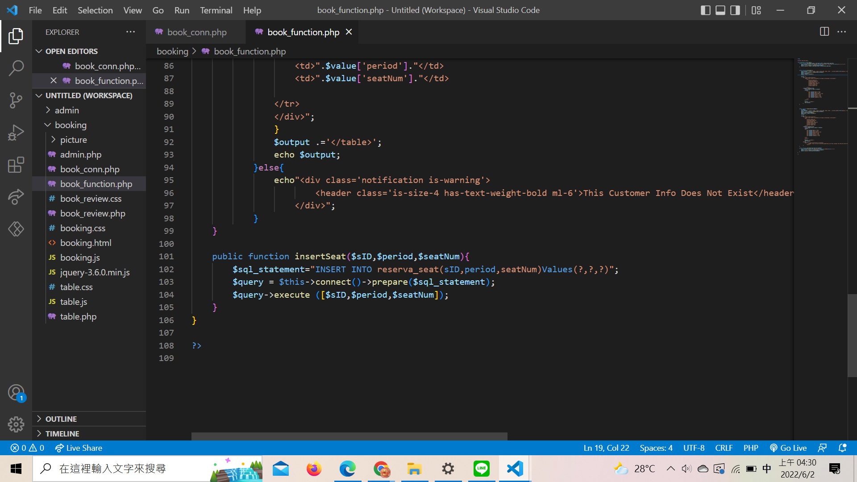
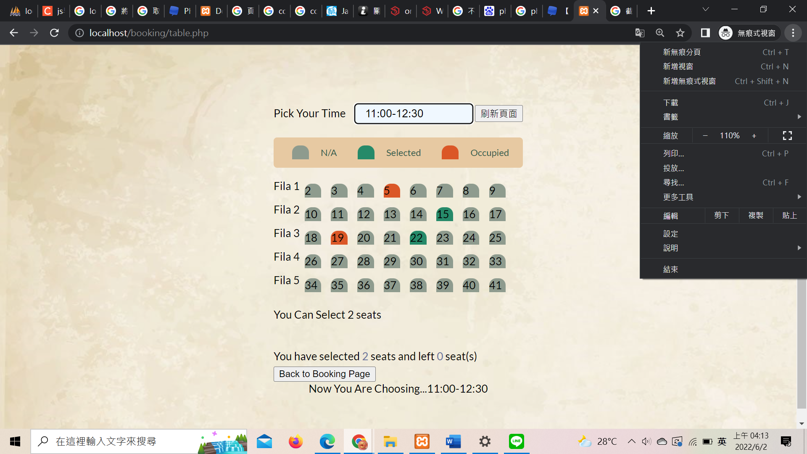
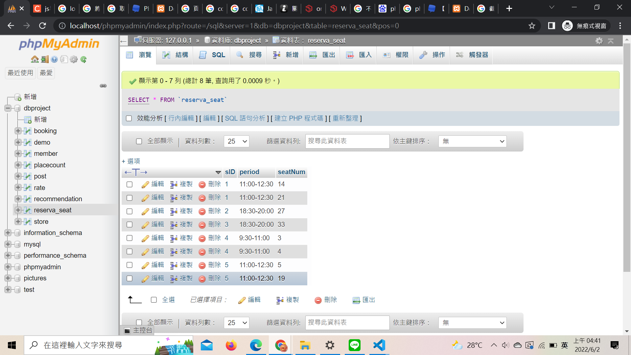
訂位系統- 1

Slide 19
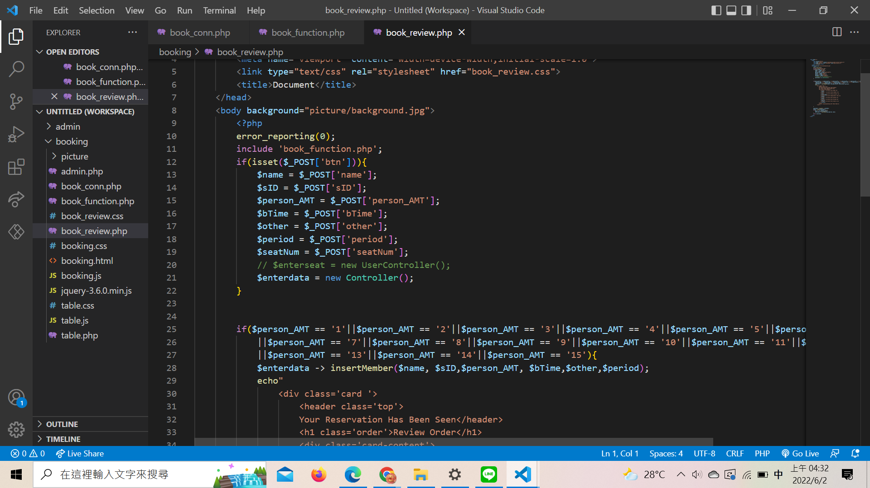
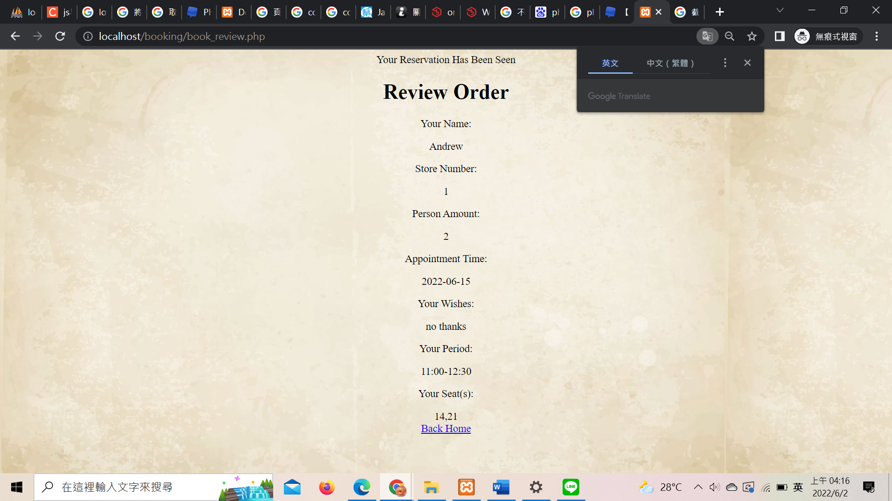
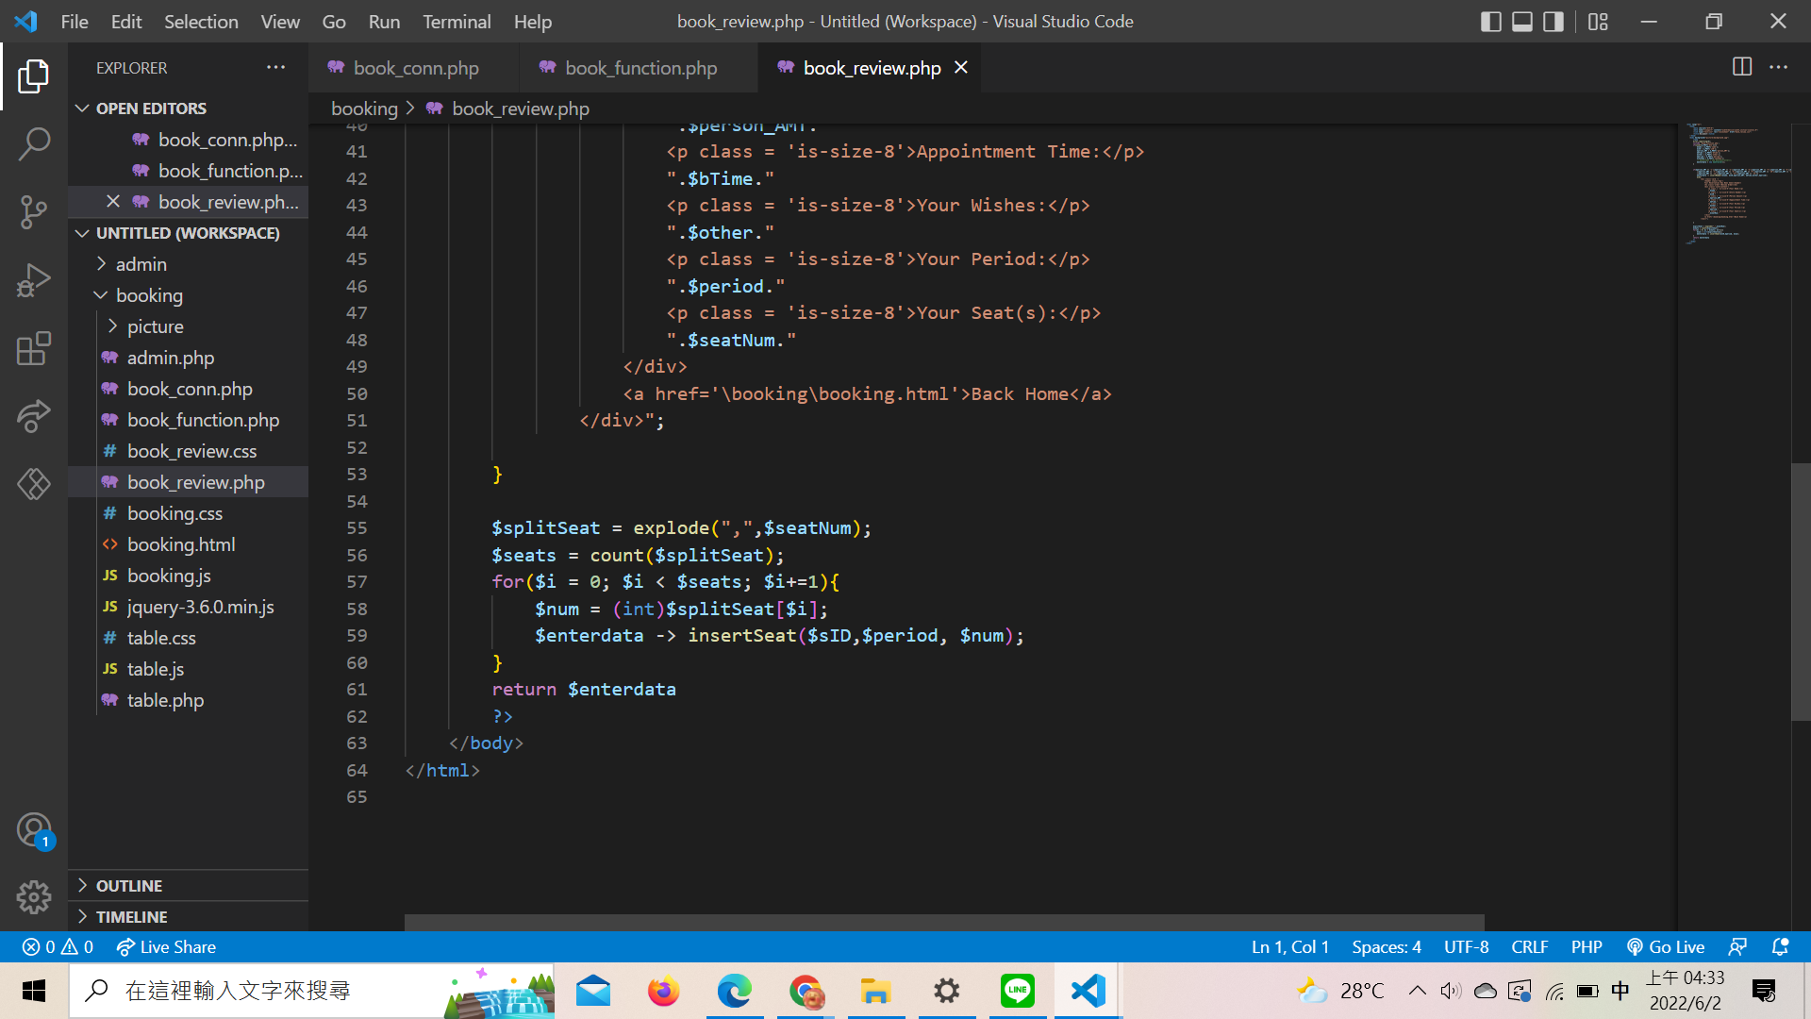
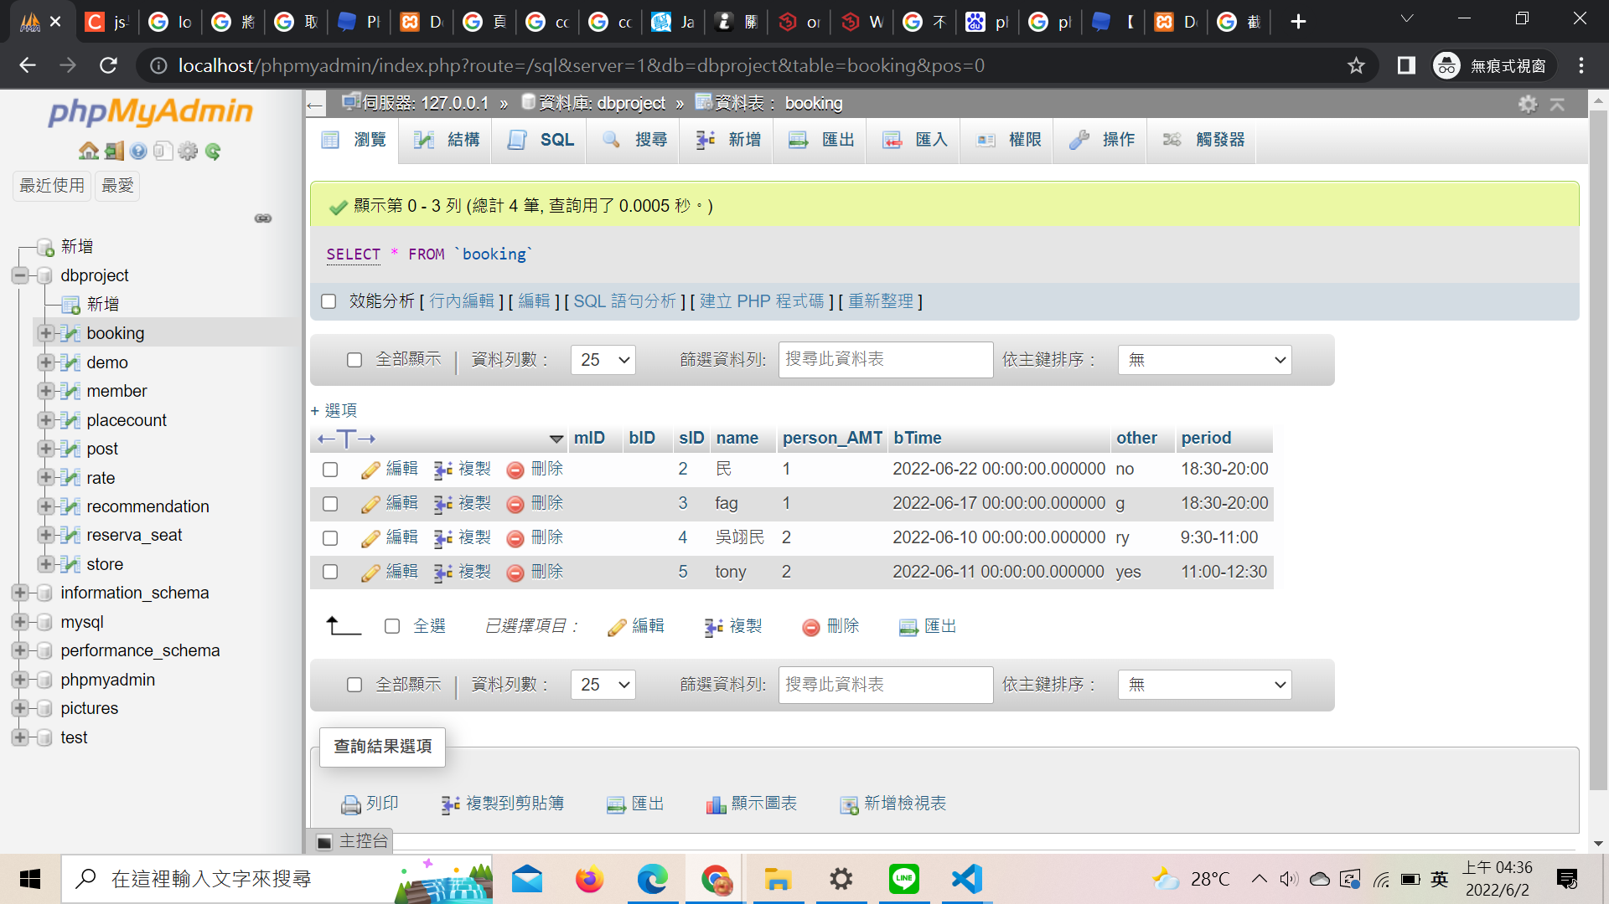
訂位系統- 2

Slide 20
04
DEMO

Slide 21
THANKS!
Do you have any questions?
Please keep this slide for attribution

